Slide 1
Тема: сфинксы и обелиски
Выполнила:
Учитель истории ГБОУ СОШ № 277
Василенко А.А.

Slide 2
План урока:
Обелиск- египетский луч солнца.
История создания обелисков.
Обелиски в Петербурге.

Slide 3
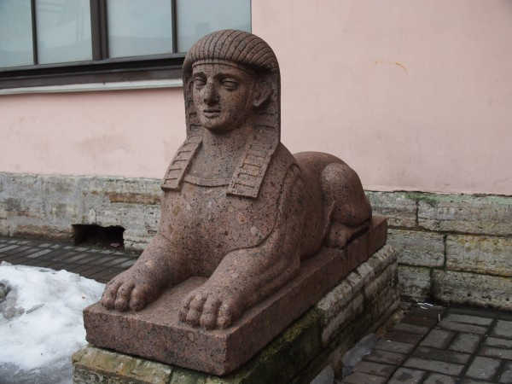
Вспомним…
Что такое «сфинкс»?

Slide 4
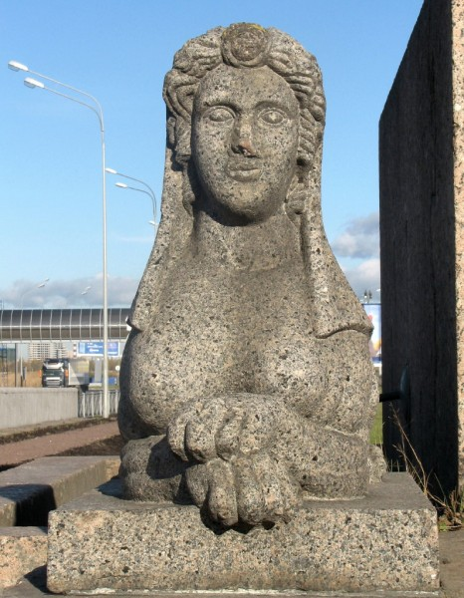
Вспомним…
2. Какие сфинксы украшают город Санкт-Петербург?

Slide 5
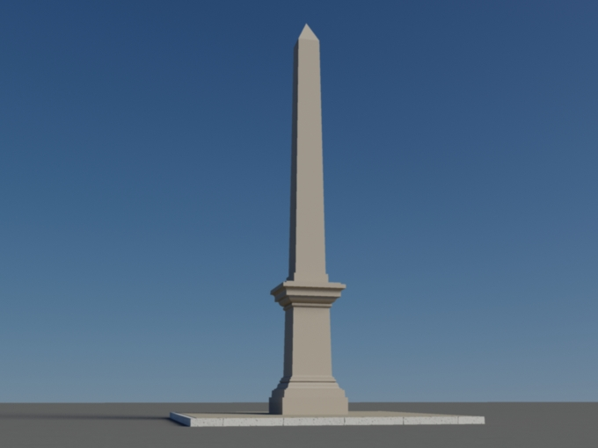
1. Обелиск- египетский луч солнца.
Обелиск- это памятник, который представляет из себя тонкую каменную стрелу с наконечником в виде пирамиды.

Slide 6
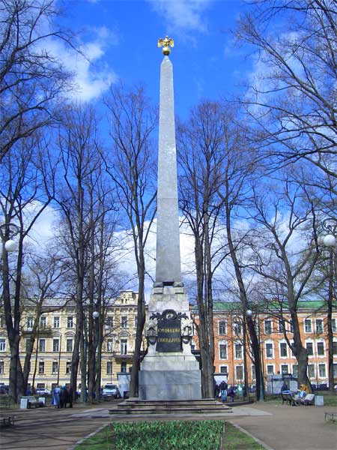
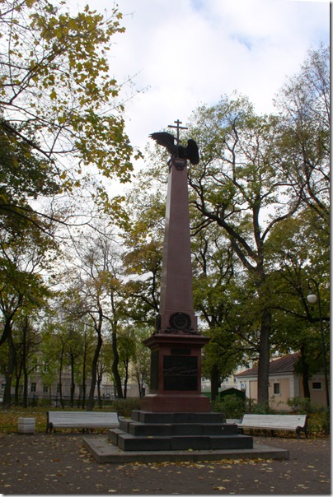

Slide 7
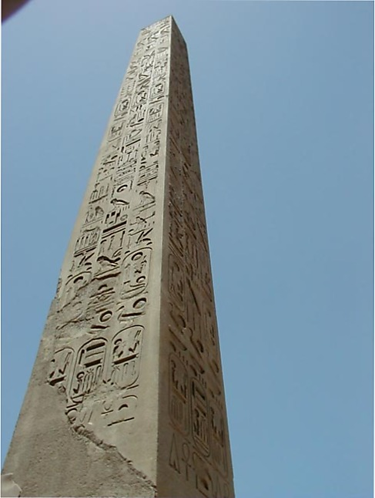
2. История создания обелисков
Когда Египет был завоёван Древним Римом, то победители вывезли некоторые обелиски и установили их на своей территории в память о победе над египтянами. С тех пор в Европейских столицах в честь воинских побед тали возводить обелиски.

Slide 8
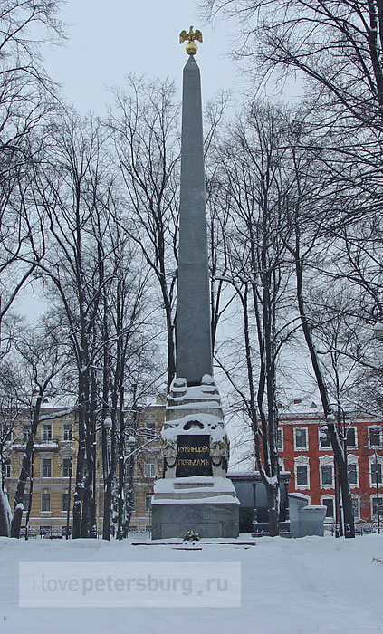
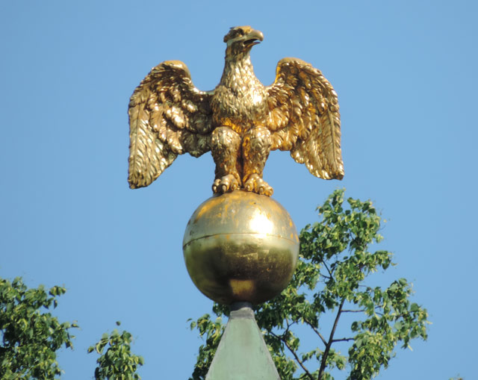
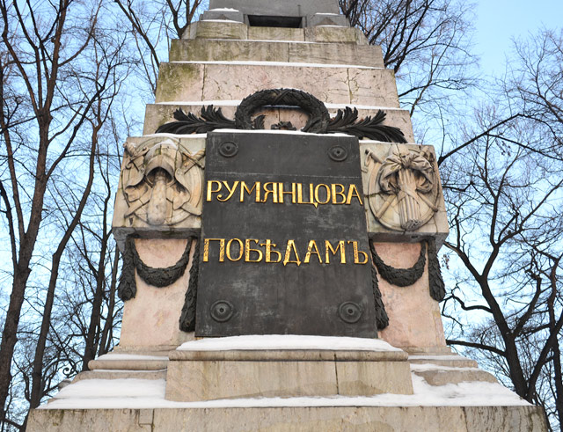
3. Обелиски в Петербурге
Обелиск «Румянцева победам»
1799 год
архитектора В. Ф. Бренна

Slide 9
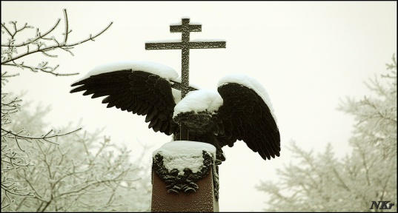
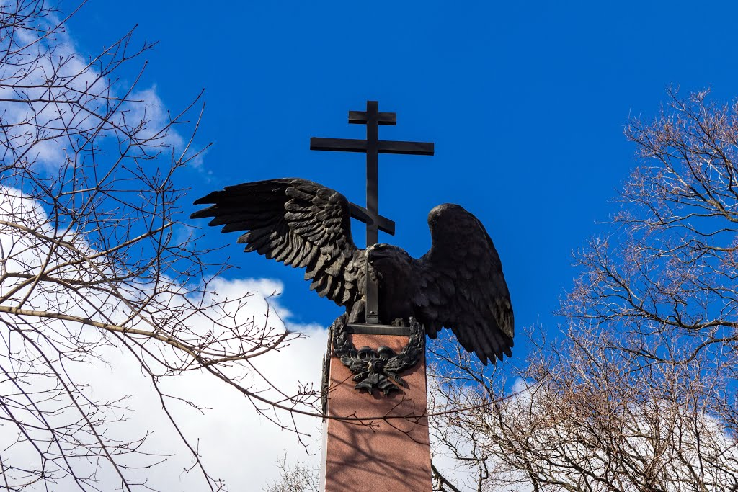
Цусимский обелиск
в саду Никольского Морского собора в 1908 г

Slide 10
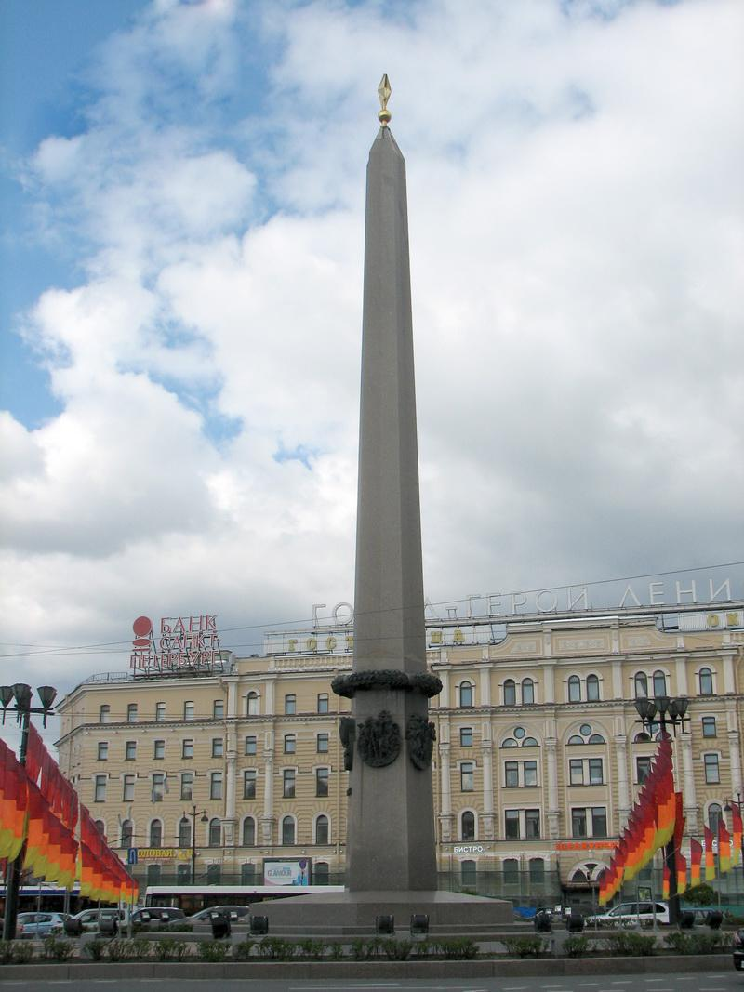
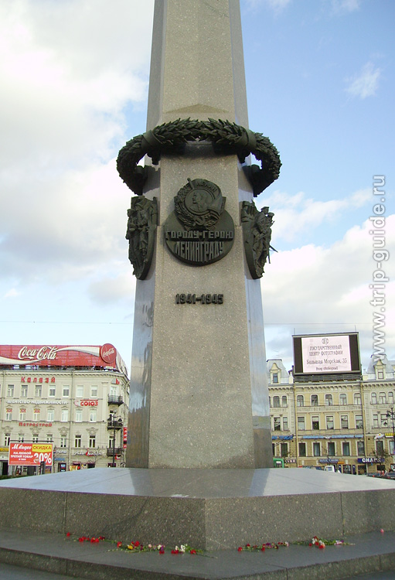
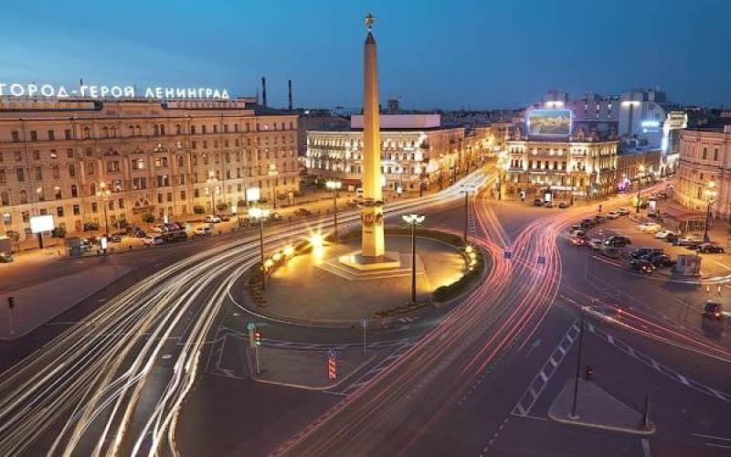
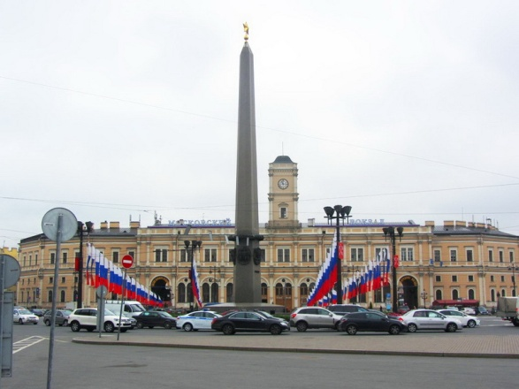
«Городу-герою Ленинграду» установлен в 1985 году

Slide 11
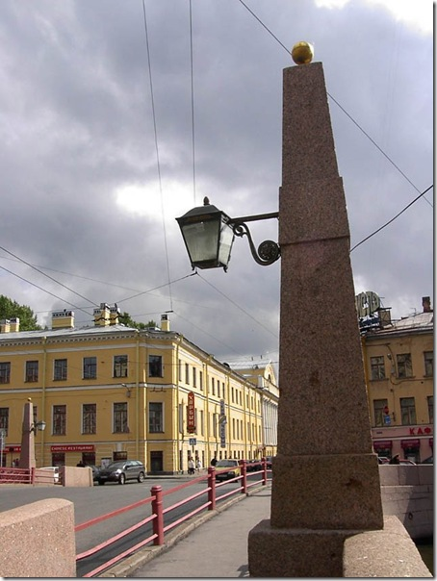
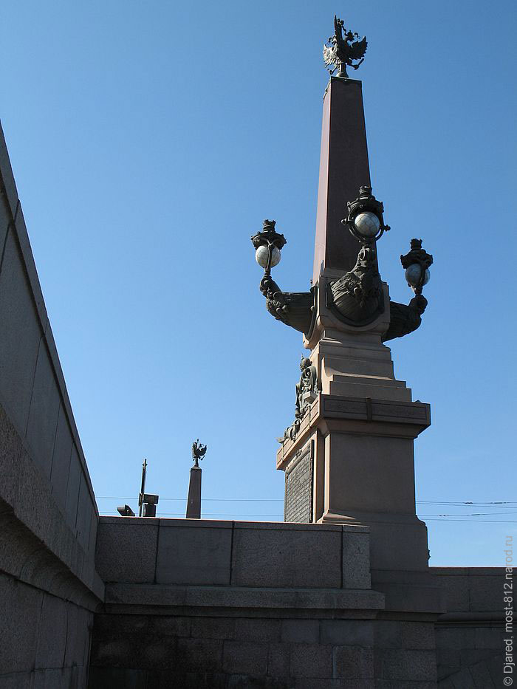
обелиски-фонари.

Slide 12
Задание № 1 (письменно)
Нарисуйте обелиск, используя основу-рисунок. Придумайте свой архитектурный шедевр.

Slide 13
Задание № 2 (устно)
Сделайте вывод: «Сегодня на уроке мы узнали»…

Slide 14
Домашнее задание:
Учить записи в тетради.

